Slide 1




Como produzir projetos de engenharia com qualidade
Alexandre Honório Cayres
Gerente Nacional

Slide 2
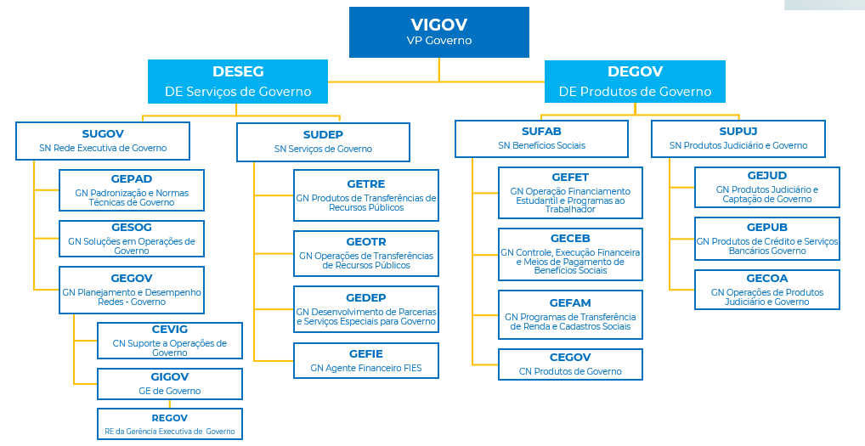
GEPAD - GERÊNCIA NACIONAL PADRONIZAÇÃO E NORMAS TÉCNICAS DE GOVERNO
SUGOV/DESEG/VIGOV

Slide 3
PROGRAMA DE NECESSIDADES
Escopo e abrangência de atendimento do projeto
Estudo de demanda (preliminar)
Disponibilidades/diretrizes financeiras: CAPEX x OPEX
Nível de serviço/Desempenho (qualidade do atendimento)
Abrangência espacial
Alcance temporal
Prazo para disponibilidade dos serviços
Prazo de execução dos estudos e projetos
Prazo de execução das obras
Modulação dos investimentos

Slide 4

Estudo Técnico Preliminar
Transparência nos critérios de contratação
Documento constitutivo da primeira etapa do planejamento de uma contratação:
Necessidade de contratação (interesse público)
Quantificação do objeto (levantamentos de campo)
Justificativa para parcelamento da solução
Viabilidade de execução
Estimativa de valor
Caracterização do objeto

Slide 5
Contratação do Projeto
de Engenharia
Caracterização do objeto (TR – Programa de necessidades)
Ensaios e levantamentos de campo
Aprofundamento dos estudos técnicos
(vulto e complexidade)
Análise de mercado (soluções e custos)
Estudo de concepção e alternativas técnicas (inclusive definição de etapas)
Projeto (anteprojeto, projeto básico ou executivo)

Slide 6

PROJETO
Memória de cálculo de dimensionamento
Peças gráficas
Memorial descritivo
Especificações técnicas
Orçamento
Cronograma

Slide 7
Projeto – Memórias de Cálculo de dimensionamento
Normas ABNT (Lei 4.150/62)
Dados de projeto (população; parâmetros de dimensionamento e etc...
Planilhas de cálculo (dimensionamento)

Slide 8
Projeto – Peças Gráficas
Normas ABNT (Lei 4.150/62)
Compatibilidade entre os documentos técnicos
Funcionalidade do objeto
Detalhamento adequado para a execução das obras

Slide 9

Projeto – Memorial Descritivo
Especificações técnicas
Detalhes construtivos
Interferências (climáticas, topográficas, urbanísticas, hidrográficas etc.)
Contingências operacionais x soluções
Subsídios técnicos para a
Matriz de risco

Slide 10
Projeto - Cronograma
Prazo da obra: alvo ou consequência?
Metodologia para estabelecimento do cronograma
PERT/COM
produtividades das composições do SINAPI
Etc.
Memória do cronograma
Frentes de serviços
Interferências
Etc.

Slide 11

Projeto – Orçamento
Decreto 7.983/13 (Fontes de referência – Repasse OGU)
SINAPI
SICRO
Outras referências públicas (Financiamento)
Memória
Quantitativos
Criação/adaptação de composições
Cotações
Taxa de risco
Etc.
SINAPI – SUMÁRIO DE PUBLICAÇÕES

Slide 12
Nova Lei de Licitação
Contratação semi-integrada e integrada
Anteprojeto (conteúdo técnico mínimo => avaliação das propostas)
Matriz de risco (incertezas de projeto e de condições locais)
Taxa de risco (em função das incertezas alocadas ao contratado)
Composições paramétricas e modelos paramétricos

Slide 13

OBRIGADO

